Slide 1

Material complementario Guía n° 1 Matemáticas
CORPORACIÓN MONTE ACONCAGUA
LICEO PARTICULAR MIXTO BÁSICA N° 2
DEPARTAMENTO MATEMATICAS

Slide 2
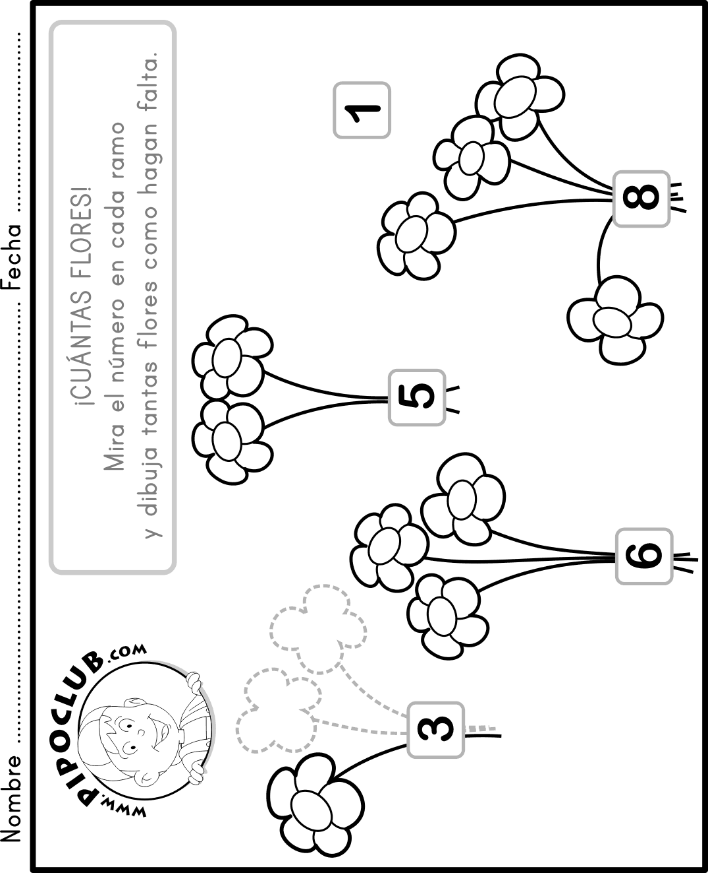
1.- Marca donde hay mas elementos:
¿Qué recuadro tiene mas elementos?
¿Qué debo hacer? Contar cuidadosamente los elemento de cada recuadro…
3
2
1

Slide 3
2.- Marca el numeral que es mayor:
¿Cuál es el mayor?
Presta mucha atención a cada uno de los números de los ejercicios A – B – C – D,
4
8
6
3

Slide 4
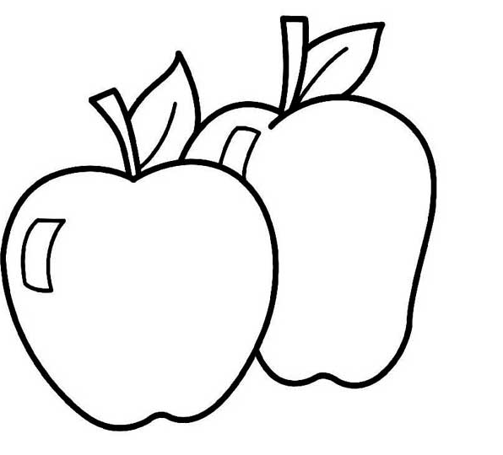
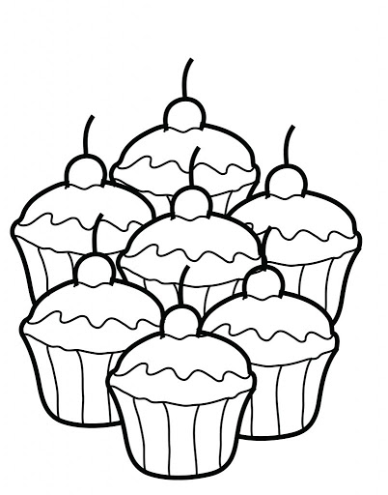
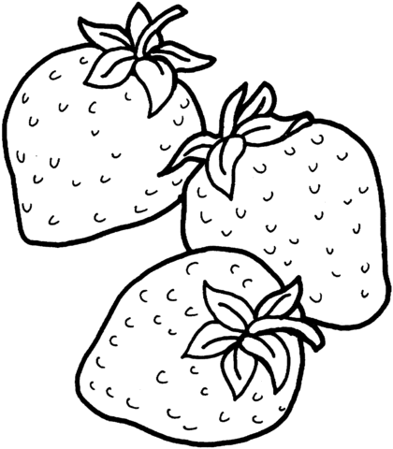
3.- Marca donde hay menos elementos:
¿Qué recuadro tiene MENOS elementos?
¿Qué debo hacer? Contar cuidadosamente los elemento de cada recuadro…
2
7
3

Slide 5
4.- Marca el numeral que es menor:
¿Cuál es el menor?
Presta mucha atención a cada uno de los números de los ejercicios A – B – C – D,
5
9
8
4

Slide 6
5.-Completa la recta numérica:
Esta recta numérica se encuentra incompleta… ¿Qué debemos hacer? ¿Qué números nos faltan?
4
5
8
10

Slide 7
6.-Observa con mucha atención y completa:
Esta serie de ejercicios son muy parecidos a los anteriores… ¿Qué debemos hacer? Completar según los números que faltan.
8
10

Slide 8
7.- Observa el ejemplo y completa:
Luego debes completar según el numero que corresponda:
En esta serie de ejercicios debes prestar mucha atención al número que viene antes y después, según lo indique el pajarito.
4
6

Slide 9

8.- OBSERVA ESTE EJEMPLO Y LUEGO COMPLETA LOS NUMERALES QUE FALTAN EN LOS SIGUIENTES EJERCICIOS:
En este caso la pregunta que debemos hacernos es la siguiente: Si ya tengo2 manzanas, ¿Cuántas manzanas le debo sumar, para que en total sean 4 manzanas?
2
2
4

Slide 10
9 .- COMPLETA CON EL NUMERO CORRESPONDIENTE:
En esta serie de ejercicios debes contar atentamente cada elemento y luego anotar el total correspondiente en el circulo.
10
5
9

Slide 11
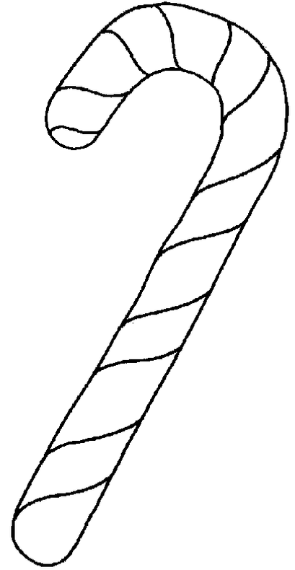
10.- DIBUJA ELEMENTOS DE ACUERDO AL NUMERAL EN CADA RECUADRO:
7
Según el numeral de cada ejercicio debes dibujar la cantidad de elementos que este indica. Por ejemplo:

Slide 12



11- 12.- CUENTA Y UNE:
Fíjate muy bien y cuenta cuidadosamente cada elemento, una vez que tengas claro el resultado, debes unirlo con el numero que corresponda:
4
2
6

Slide 13
13. COMPLETA CON LOS NUMEROS QUE FALTAN:
En la ultima serie de ejercicios debes completar con el numero que falta para poder llegar al resultado… Por ejemplo:
----- + 4 = 7
3

